Slide 1
Тема урока: «Корень. Однокоренные слова»
Слесарева Наталья Николаевна, учитель начальных классов, МБОУ «СОШ № 9», города Энгельса, Саратовской области

Slide 2
Эмоциональный настрой
Чего вы ждёте от сегодняшнего урока?
А что значит быть внимательными? Думающими? Исследователями?

Slide 3
ЬРОКЕН
КОРЕНЬ

Slide 4
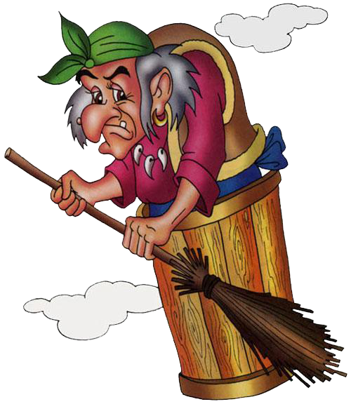
Корень
дерева
«зла»

Slide 5
Корень - начало, источник, суть, главное в чем – нибудь.
Тема нашего урока – корень, однокоренные слова.

Slide 6
Стихотворение
А. Фет
Снова птицы летят издалека,
К берегам, расторгающим лед,
Солнце теплое ходит высоко
И душистого ландыша ждет.

Slide 7
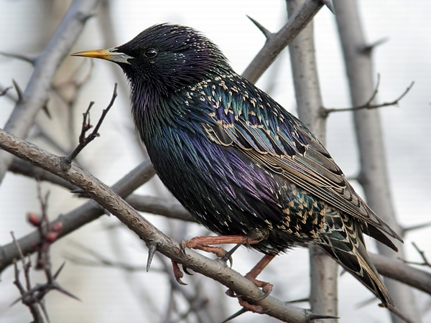
Увидал скворца – знай весна у крыльца.

Slide 8
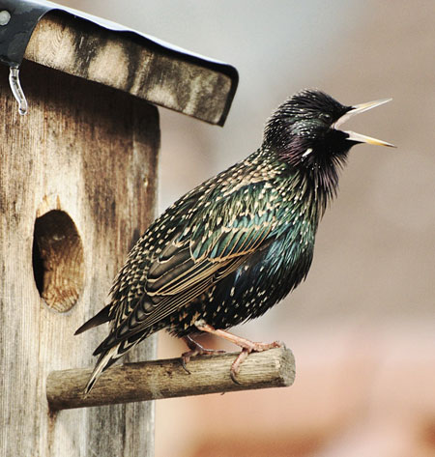
Стихотворение
Н. Полярус Снова по законам вечным В город к нам пришла весна. Я повесила скворечник На березе у окна. Как-то утром, наконец, Занял новый дом скворец. И теперь у нас не тихо. Целый день поют скворцы. Есть у скворушки скворчиха И горластые птенцы. Скворчик - просто молодец, Он - заботливый отец.

Slide 9
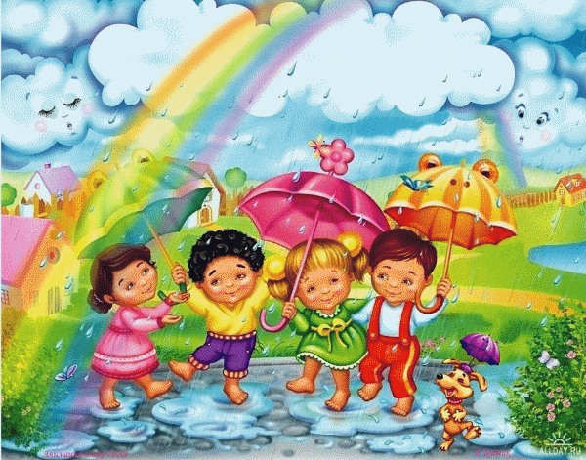
Физкультминутка
Дождик песенку поет – кап – кап (ходьба)
Только кто ее поймет – кап – кап (хлопки перед собой)
Не пойму ни я, ни ты – кап – кап (хлопки за спиной)
Но зато поймут цветы – кап – кап (хлопки над головой)
И весенняя листва – кап – кап (ходьба)
И зеленая трава – кап – кап (сесть на место)

Slide 10
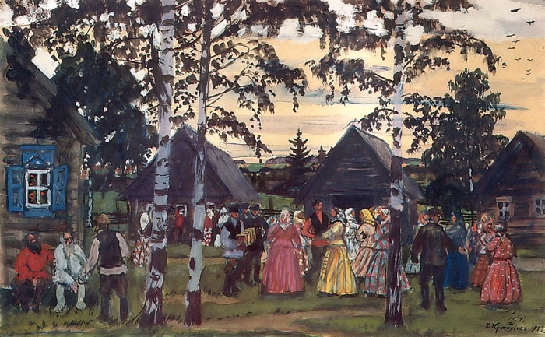
Подберите однокоренные слова к слову: весна.
весенний
веснушки
веснянка
весновать
предвесенье

Slide 11
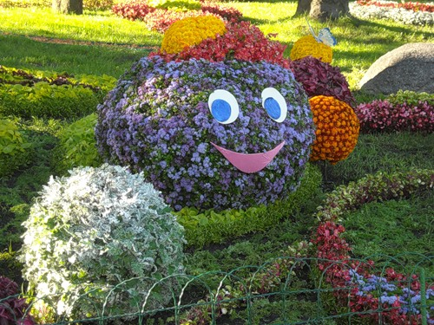
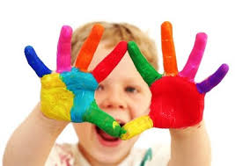
Подберите родственные слова к корню «цвет».
цвет
цветник
цветок
цветовод
цветочный
цветастый платок
разноцветный шар
бесцветная вода

Slide 12
Вывод
Два признака:
Сходны по смыслу.
2. Имеют общую часть.

Slide 13
Работа в группах
1 группа: вода, водитель, водичка.
2 группа: белый, белка, белочка.
3 группа: розочка, розетка, роза.

Slide 14
Рефлексия
*Достигнута ли цель урока?
*Что дал урок?
*Над чем будем работать на следующем уроке?
*Какие задания показались вам наиболее интересными?
*Пригодятся ли вам знания этого урока в дальнейшем?

Slide 15
Домашнее задание
-Выписать отдельно каждую группу однокоренных слов. Поставить ударение, выделить корень, подчеркнуть гласную, которую следует проверить.
-Для самых любознательных подобрать родственные слова к слову столица , объяснить значение слова и сравнить со словом стол.

Slide 16
Оценка работы
«П» - «плюс»
«М» - «минус»
«И» - «интересно»

Slide 17
Использованные ресурсы
С.И. Ожегов «Толковый словарь русского языка»
http://ru.wikipedia.org/wiki/
https://www.google.ru/search?q=картинки
http://www.stihi-rus.ru/1/Fet/

